Slide 1
MBF 5686 Professional Football management
Dr.Archavit Choengklinchan

Slide 2
Evolution of Management Concept
บทที่ 2 วิวัฒนาการของแนวคิดการจัดการองค์กร

Slide 3
Evolution of Management Concept
ต้นกำเนิดของวิวัฒนาการการจัดการสามารถสืบย้อนไปถึงสมัยที่มนุษย์เริ่มใช้ชีวิตเป็นกลุ่ม ประวัติศาสตร์เผยให้เห็นว่าชายฉกรรจ์จัดมวลชนเป็นกลุ่มตามสติปัญญา ความสามารถทางร่างกายและจิตใจ หลักฐานของการใช้หลักการจัดการที่เป็นที่ยอมรับกันดีมีอยู่ในการจัดระเบียบชีวิตสาธารณะในกรีกโบราณ การจัดระเบียบของนิกายโรมันคาธอลิก และการจัดกองกำลังทหาร ดังนั้นการจัดการในรูปแบบใดรูปแบบหนึ่งจึงได้รับการฝึกฝนในส่วนต่าง ๆ ของโลกตั้งแต่รุ่งอรุณของอารยธรรม เมื่อมีการปฏิวัติอุตสาหกรรมเกิดขึ้น ตำแหน่งก็เปลี่ยนไปอย่างสิ้นเชิง โครงสร้างของอุตสาหกรรมมีความซับซ้อนอย่างมาก ในขั้นตอนนี้ การพัฒนาทฤษฎีการจัดการอย่างเป็นทางการจึงมีความจำเป็นอย่างยิ่ง ขัดกับภูมิหลังนี้ที่ผู้บุกเบิกแนวคิดการจัดการสมัยใหม่ (modern management) วางรากฐานของทฤษฎีและการปฏิบัติการจัดการสมัยใหม่

Slide 4
Explain the Evolution of Management Thought
Evolution of management thought may be divided into four stages
Pre-scientific management period.
Classical Theory
Scientific Management of Taylor
Administrative Management of Fayol
Bureaucratic Model of Max Weber
Neo-classical Theory or Behaviour Approach
Modern Theory or Systems Approach

Slide 5
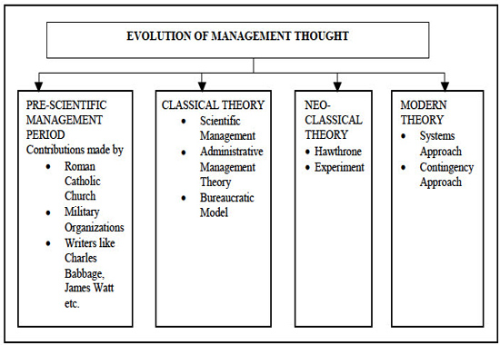

Slide 6
Pre-scientific management period

Slide 7
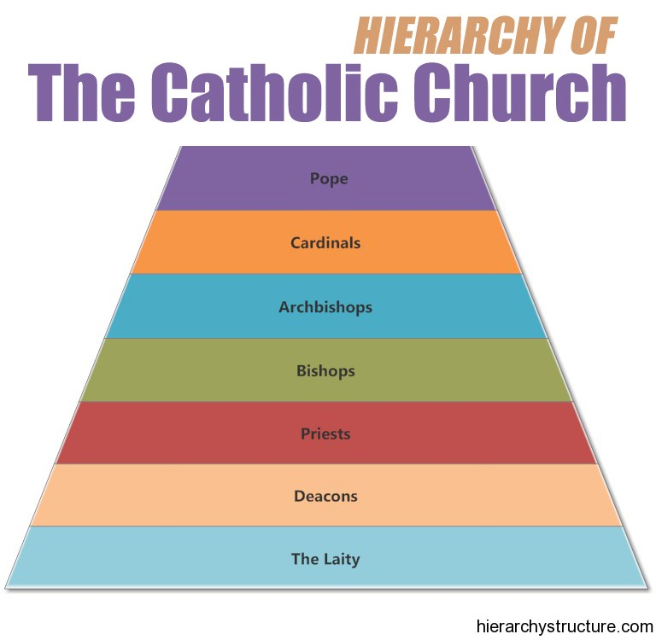
roman catholic church management

Slide 8
military organization

Slide 9
military organization

Slide 10
military organization

Slide 11
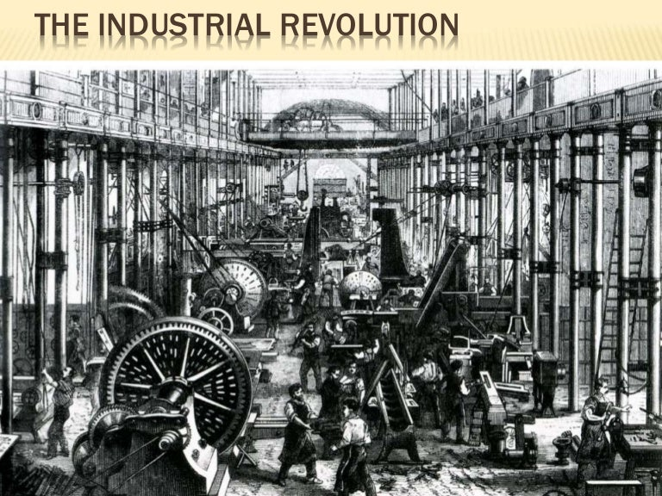
Pre-scientific management period
การถือกำเนิดของการปฏิวัติอุตสาหกรรมในช่วงกลางศตวรรษที่ 18 มีผลกระทบต่อการจัดการ การปฏิวัติอุตสาหกรรมทำให้เกิดการเปลี่ยนแปลงอย่างสมบูรณ์ในวิธีการผลิต เครื่องมือและอุปกรณ์ การจัดแรงงาน และวิธีการเพิ่มทุน

Slide 12
Pre-scientific management period
ลูกจ้างไปทำงานแทนการรับจ้าง ดังนั้นระบบโรงงานดังที่ทราบกันในปัจจุบันจึงกลายเป็นลักษณะเด่นของเศรษฐกิจ ภายใต้ระบบนี้ ที่ดินและอาคาร แรงงานจ้าง และทุนมีให้สำหรับผู้ประกอบการ ซึ่งมุ่งมั่นที่จะรวมปัจจัยเหล่านี้ในการบรรลุผลสำเร็จอย่างมีประสิทธิภาพของเป้าหมายเฉพาะ ในทางกลับกัน การเปลี่ยนแปลงทั้งหมดนี้ทำให้เกิดการเปลี่ยนแปลงในด้านการจัดการ แนวคิดการจัดการแบบดั้งเดิม แบบธรรมดาหรือตามจารีตประเพณีค่อยๆ ละทิ้งไป และการจัดการต้องตั้งอยู่บนหลักการทางวิทยาศาสตร์ ในคำพูดของ L.F. Urwick "การจัดการสมัยใหม่ได้เปิดสาขาใหม่ของความรู้ของมนุษย์ จักรวาลแห่งวาทกรรมที่สดใหม่" ในช่วงหลังการปฏิวัติอุตสาหกรรม ผู้บุกเบิกบางคนพยายามท้าทายคุณลักษณะดั้งเดิมของการจัดการโดยแนะนำแนวคิดใหม่และลักษณะของการจัดการโดยแนะนำแนวคิดและแนวทางใหม่ๆ ผู้มีส่วนร่วมที่โดดเด่นของช่วงเวลานี้คือ

Slide 13
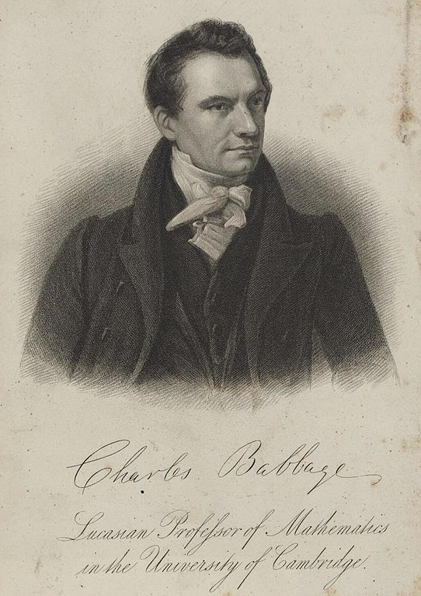
Professor Charles Babbage (UK 1729 -1871)
เขาเป็นศาสตราจารย์วิชาคณิตศาสตร์ที่มหาวิทยาลัยเคมบริดจ์ Prof.Babbageพบว่าผู้ผลิตใช้วิทยาศาสตร์และคณิตศาสตร์เพียงเล็กน้อย และพวกเขา (ผู้ผลิต) อาศัยความคิดเห็นแทนการสืบสวนและความรู้ที่ถูกต้อง เขารู้สึกว่าวิธีการของวิทยาศาสตร์และคณิตศาสตร์สามารถนำไปใช้กับการแก้ปัญหาของวิธีการแทนที่งานเดาสำหรับการแก้ปัญหาทางธุรกิจ เขาสนับสนุนการใช้การสังเกต การวัดผล และความรู้ที่แม่นยำสำหรับการตัดสินใจทางธุรกิจอย่างถูกต้อง

Slide 14
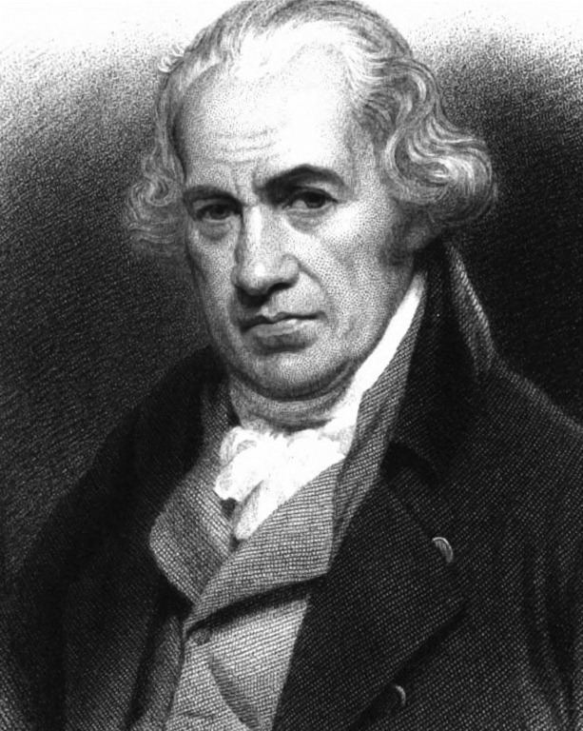
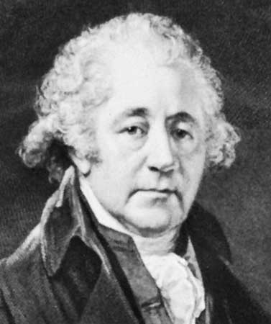
James Watt Junior (UK 1796 - 1848)
มีส่วนช่วยในการพัฒนาความคิดของผู้บริหารโดยปฏิบัติตามเทคนิคการจัดการบางอย่าง เขาเรียกร้องให้ผู้บริหารขององค์กร อยู่บนพื้นฐานของข้อมูลที่ถูกต้อง ที่ได้รับจากการตรวจสอบอย่างเข้มงวด ความปรารถนาในการค้นหาจำนวนครั้งที่การดำเนินการแต่ละครั้งซ้ำ ในแต่ละชั่วโมง การแบ่งงานออกเป็นความพยายามทางจิตใจและร่างกาย การกำหนดที่แม่นยำ ค่าใช้จ่ายสำหรับทุกขั้นตอน และการจ่ายโบนัสให้กับคนงานตามสัดส่วนของประสิทธิภาพและความสำเร็จขององค์กร

Slide 15
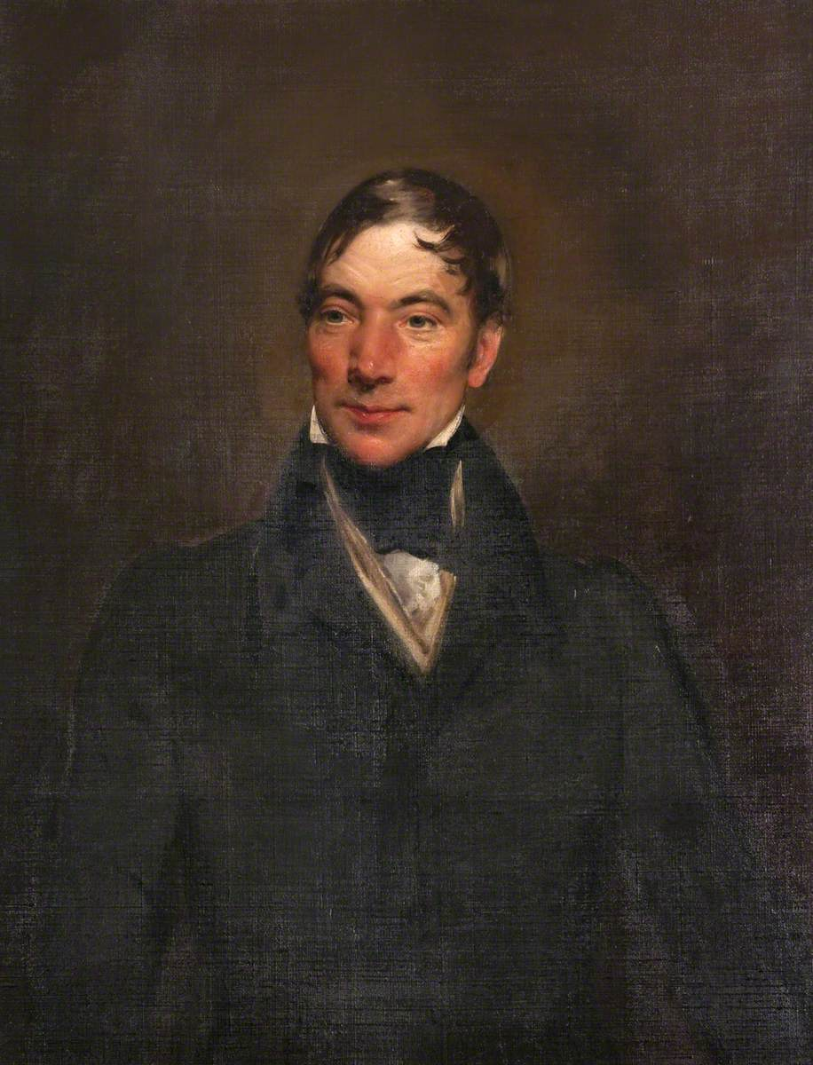
Robert Owens (UK 1771 - 1858)
ผู้สนับสนุนขบวนการสหกรณ์และสหภาพแรงงานในอังกฤษ เน้นย้ำการยอมรับองค์ประกอบมนุษย์ในอุตสาหกรรม เขาเชื่อมั่นว่าผลงานของคนงานในอุตสาหกรรมได้รับอิทธิพลจากสภาพการทำงานและการปฏิบัติต่อคนงาน เขาแนะนำแนวคิดใหม่เกี่ยวกับมนุษยสัมพันธ์ - ชั่วโมงการทำงานที่สั้นลง สิ่งอำนวยความสะดวกในที่พักอาศัย การฝึกอบรมคนงานด้านสุขอนามัย การศึกษาของบุตรหลาน การจัดหาโรงอาหาร ฯลฯ โรเบิร์ต โอเว่น จัดการกลุ่มโรงงานทอผ้าในลานาร์ค สกอตแลนด์ ซึ่งเขาใช้ความคิดของเขา ของมนุษยสัมพันธ์ แม้ว่าแนวทางของเขาจะเป็นแบบบิดามารดา แต่เขาก็ได้รับการยกย่องว่าเป็นบิดาแห่งการบริหารงานบุคคล

Slide 16
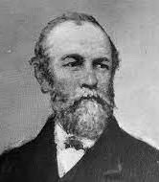
Henry Robinson Towne (USA 1844 -1924)
เอช.อาร์.ทาวน์เป็นประธานของบริษัทผู้ผลิตกุญแจที่มีชื่อเสียง "เยล แอนด์ ทาวน์" เขาเรียกร้องให้มีการรวมวิศวกรและนักเศรษฐศาสตร์เป็นผู้จัดการอุตสาหกรรม การรวมกันของคุณสมบัตินี้ ร่วมกับทักษะบางอย่างในฐานะนักบัญชี มีความสำคัญต่อการจัดการที่ประสบความสำเร็จของคนงานในโรงงานอุตสาหกรรม เขาชอบการแลกเปลี่ยนประสบการณ์ระหว่างผู้จัดการอย่างเป็นระบบ และร้องขอให้มีความพยายามอย่างเป็นระบบในการรวบรวมเงินทุนมหาศาลจากความรู้ที่สั่งสมมาในศิลปะของการจัดการเวิร์กช็อป

Slide 17
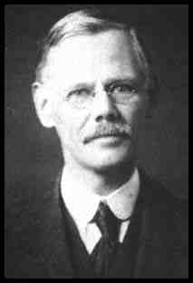
Seebohm Rowntree (UK 1871- 1954)
Rowntree สร้างความคิดเห็นของประชาชนเกี่ยวกับความจำเป็นของโครงการสวัสดิการแรงงานและการปรับปรุงความสัมพันธ์ทางอุตสาหกรรม สมาคมสวัสดิภาพอุตสาหกรรม กลุ่มวิจัยด้านการจัดการ และการประชุมบรรยายที่ออกซ์ฟอร์ดในสหราชอาณาจักร สืบเนื่องมาจากต้นกำเนิดและความก้าวหน้าของพวกเขาต่อความสนใจและความกระตือรือร้นของ Rowntree

Slide 18
Classical Theory

Slide 19
Classical Theory
การเริ่มต้นที่แท้จริงของวิทยาศาสตร์การจัดการไม่ได้เกิดขึ้นจนกระทั่งทศวรรษสุดท้ายของศตวรรษที่ 19 ในช่วงเวลานี้ เหล่าผู้แข็งแกร่งอย่าง F.W. Taylor, H.L. Gantt, Emerson, Frank และ Lillian Gilberth เป็นต้น ได้วางรากฐานของการจัดการ ซึ่งต่อมาเรียกว่าการจัดการทางวิทยาศาสตร์ ยุคในประวัติศาสตร์ของการจัดการนี้จะถูกจดจำในฐานะยุคที่วิธีการจัดการแบบเดิมๆ ถูกท้าทาย ประสบการณ์การจัดการในอดีตได้รับการจัดระบบทางวิทยาศาสตร์ และหลักการของการจัดการได้รับการกลั่นกรองและเผยแพร่ การมีส่วนร่วมของผู้บุกเบิกในยุคนี้ส่งผลกระทบอย่างลึกซึ้งในการเพิ่มพูนความรู้ด้านการจัดการและเสริมคุณค่าหลักการบริหารFW Taylor และ Henry Fayol มักถูกมองว่าเป็นผู้ก่อตั้งการจัดการทางวิทยาศาสตร์และการจัดการด้านการบริหาร และทั้งคู่เป็นพื้นฐานสำหรับวิทยาศาสตร์และศิลปะการจัดการ

Slide 20
Features of Management in the Classical Period:
มีความเกี่ยวข้องอย่างใกล้ชิดกับการปฏิวัติอุตสาหกรรมและการเติบโตขององค์กรขนาดใหญ่
ทฤษฎีการจัดระเบียบและการจัดการแบบคลาสสิกมีพื้นฐานมาจากการมีส่วนร่วมจากแหล่งต่างๆ ได้แก่ การจัดการทางวิทยาศาสตร์ ทฤษฎีการบริหารการบริหาร แบบจำลองระบบราชการ เศรษฐศาสตร์จุลภาคและการบริหารรัฐกิจ
แนวคิดของการจัดการมุ่งเน้นไปที่การแบ่งเนื้อหางานของแรงงาน การกำหนดมาตรฐาน การทำให้เข้าใจง่าย และความเชี่ยวชาญเฉพาะด้าน และแนวทางทางวิทยาศาสตร์ที่มีต่อองค์กร

Slide 21
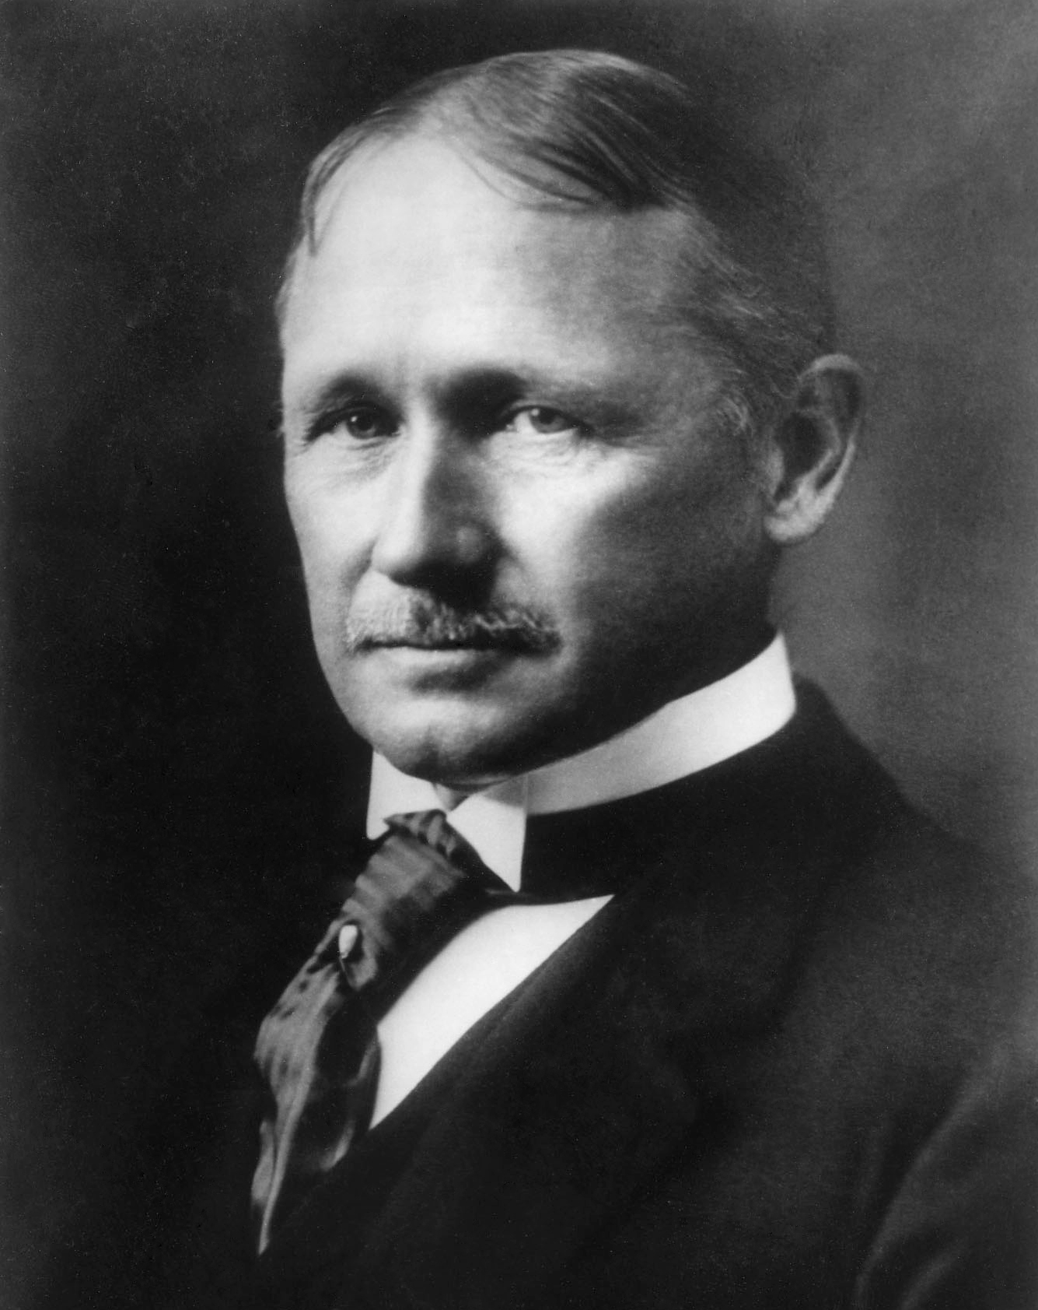
Taylor's Scientific Management (Frederick Winslow Taylor USA 1856-1915)
เริ่มต้นเป็นช่างเครื่องฝึกหัดในฟิลาเดลเฟีย สหรัฐอเมริกา เขาลุกขึ้นมาเป็นหัวหน้าวิศวกรที่ Midvale Engineering Works และต่อมาได้ทำงานที่ Bethlehem Works ซึ่งเขาได้ทดลองกับความคิดของเขาและมีส่วนสนับสนุนทฤษฎีการจัดการที่เขาเป็นที่รู้จักเป็นอย่างดี เทย์เลอร์ เป็นที่รู้จักกันดีในฐานะผู้ก่อตั้งการจัดการทางวิทยาศาสตร์เป็นคนแรกที่ตระหนักและเน้นย้ำถึงความจำเป็นในการใช้แนวทางทางวิทยาศาสตร์ในการจัดการองค์กร เขาพยายามวินิจฉัยสาเหตุของประสิทธิภาพต่ำในอุตสาหกรรม และได้ข้อสรุปว่าของเสียและความไร้ประสิทธิภาพส่วนใหญ่เกิดจากการขาดระเบียบและระบบในวิธีการจัดการ

Slide 22
Taylor's Scientific Management (Frederick Winslow Taylor USA 1856-1915)
ดังนั้นเขาจึงแนะนำว่าผู้ที่รับผิดชอบด้านการจัดการควรใช้แนวทางทางวิทยาศาสตร์ในการทำงาน และใช้ "วิธีการทางวิทยาศาสตร์" เพื่อให้เกิดประสิทธิภาพที่สูงขึ้น วิธีการทางวิทยาศาสตร์ประกอบด้วย
การสังเกต
การวัด
การทดลองและ
การอนุมาน

Slide 23
Taylor's Scientific Management (Frederick Winslow Taylor USA 1856-1915)
เขาสนับสนุนการวางแผนงานอย่างละเอียดโดยฝ่ายบริหาร และเน้นย้ำถึงความจำเป็นในการทำความเข้าใจและความร่วมมือที่สมบูรณ์แบบระหว่างฝ่ายบริหารและพนักงานทั้งเพื่อเพิ่มผลกำไรและการใช้การสืบสวนทางวิทยาศาสตร์และความรู้ในงานอุตสาหกรรม เขาสรุปแนวทางของเขาด้วยคำพูดเหล่านี้:
วิทยาศาสตร์ ไม่ใช่หลักการง่ายๆ
สามัคคีไม่บาดหมาง
ความร่วมมือ ไม่ใช่ ปัจเจกนิยม
Out Put สูงสุด แทนที่ Out Put ที่จำกัด
การพัฒนาของแต่ละคนให้มีประสิทธิภาพและความเจริญรุ่งเรืองสูงสุด

Slide 24
Elements of Scientific Management:
เทคนิคที่เทย์เลอร์มองว่าเป็นองค์ประกอบหรือคุณลักษณะที่สำคัญอาจจำแนกได้ดังนี้
งานทางวิทยาศาสตร์และการกำหนดอัตรา การปรับปรุงงาน ฯลฯ
การวางแผนงาน
การคัดเลือกและฝึกอบรมสายอาชีพ
มาตรฐาน (สภาพการทำงาน อุปกรณ์วัสดุ ฯลฯ)
ความเชี่ยวชาญ
การปฏิวัติทางจิต

Slide 25
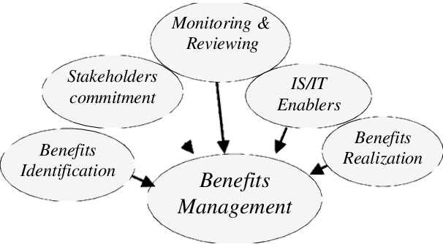
Benefits of Scientific Management:
แนวคิด การวิจัย และข้อเสนอแนะของเทย์เลอร์ได้นำไปสู่ประเด็นด้านเทคโนโลยี มนุษย์ และองค์กรในการจัดการอุตสาหกรรม ประโยชน์ของการจัดการทางวิทยาศาสตร์ของเทย์เลอร์รวมถึงขอบเขตที่กว้างขึ้นสำหรับความเชี่ยวชาญเฉพาะด้าน การวางแผนที่แม่นยำ การส่งมอบตรงเวลา วิธีการที่เป็นมาตรฐาน คุณภาพที่ดีขึ้น ค่าใช้จ่ายน้อยลง การสูญเสียวัสดุขั้นต่ำ เวลาและพลังงาน และความสัมพันธ์อันดีระหว่างผู้บริหารและพนักงาน จากข้อมูลของ Gilbreths ประโยชน์หลักของวิทยาศาสตร์การจัดการคือ "การอนุรักษ์และการออม การใช้พลังงานทุกประเภทที่ใช้จ่ายอย่างเพียงพอ"

Slide 26
Benefits of Scientific Management:
ประโยชน์ของการจัดการทางวิทยาศาสตร์คือ:
การเปลี่ยนวิธีหลักแบบเดิมๆ ด้วยเทคนิคทางวิทยาศาสตร์
การคัดเลือกและฝึกอบรมพนักงานอย่างเหมาะสม
ค่าตอบแทนจูงใจให้คนงานผลิตที่สูงขึ้น
การกำจัดของเสียและการหาเหตุผลเข้าข้างตนเองของระบบควบคุม
การกำหนดมาตรฐานเครื่องมือ อุปกรณ์ วัสดุ และวิธีการทำงาน
คำแนะนำโดยละเอียดและคำแนะนำอย่างต่อเนื่องของคนงาน
การสร้างความสามัคคีปรองดองระหว่างคนงานการใช้ทรัพยากรต่างๆ ให้ดียิ่งขึ้น
ตอบสนองความต้องการของลูกค้าด้วยการนำเสนอสินค้าคุณภาพสูงในราคาที่ถูกลง

Slide 27
Contributions of Scientific Management
เน้นการคิดอย่างมีเหตุมีผลในส่วนของการจัดการ
มุ่งเน้นความต้องการวิธีการทำงานอุตสาหกรรมที่ดีขึ้นผ่านการศึกษาวิจัยอย่างเป็นระบบ
เน้นการวางแผนและควบคุมการผลิตการพัฒนาการบัญชีต้นทุน
การพัฒนาแผนจูงใจการจ่ายค่าจ้างตามการศึกษางานอย่างเป็นระบบ
เน้นความต้องการแยกแผนกบุคคล
เน้นปัญหาความล้าและพักผ่อนในงานอุตสาหกรรม

Slide 28
Frank and Lillian Gilbreth (USA, 1867 - 1924, 1878 - 1912):
แนวคิดของเทย์เลอร์ยังได้รับการสนับสนุนและพัฒนาอย่างมากโดยทีมสามีและภรรยาที่มีชื่อเสียงของแฟรงค์และลิเลียน กิลเบรธ พวกเขาเริ่มสนใจการเคลื่อนไหวที่เสียเปล่าในการทำงาน หลังจากพบกับเทย์เลอร์ พวกเขารวมแนวคิดกับเทย์เลอร์เพื่อให้การจัดการทางวิทยาศาสตร์มีผล พวกเขาพยายามบุกเบิกในด้านการศึกษาการเคลื่อนไหว และวางรากฐานทั้งหมดของการใช้งานที่ทันสมัยของเราในการลดความซับซ้อนของงาน มาตรฐานการทำงานที่มีความหมาย และแผนค่าจ้างจูงใจ นางกิลเบรธมีพื้นฐานด้านจิตวิทยาและการจัดการที่ไม่เหมือนใคร และทั้งคู่ก็สามารถเริ่มดำเนินการค้นหาวิธีการทำงานที่ดีขึ้นได้ Frank Gilbreth ถือเป็นบิดาแห่งการศึกษาการเคลื่อนไหว เขามีหน้าที่รับผิดชอบในการปลูกฝังกรอบความคิดของคำถามในใจของผู้จัดการและค้นหาวิธีที่ดีกว่าในการทำสิ่งต่าง ๆ

Slide 29
Frank and Lillian Gilbreth (USA, 1867 - 1924, 1878 - 1912):
วิธีที่ดีที่สุดวิธีหนึ่งในการทำงาน คือวิธีที่เกี่ยวข้องกับการเคลื่อนไหวน้อยที่สุดในพื้นที่ที่สามารถเข้าถึงได้และในตำแหน่งที่สบายที่สุด
วิธีที่ดีที่สุดสามารถพบได้โดยการกำจัดการเคลื่อนไหวที่ไม่มีประสิทธิภาพและสิ้นเปลืองที่เกี่ยวข้องกับงาน
เขาเน้นย้ำว่าควรให้การฝึกอบรมแก่คนงานตั้งแต่แรกเริ่ม เพื่อที่พวกเขาจะได้บรรลุความสามารถโดยเร็วที่สุด
เขาแนะนำว่าควรพิจารณาให้คนงานแต่ละคนดำรงตำแหน่งสามตำแหน่ง
งานที่เขาทำก่อนเลื่อนตำแหน่งไปยังตำแหน่งปัจจุบัน
ตำแหน่งปัจจุบันของเขาและ
ตำแหน่งที่สูงขึ้นต่อไป

Slide 30
Frank and Lillian Gilbreth (USA, 1867 - 1924, 1878 - 1912):
ควรใช้เวลาส่วนหนึ่งของคนงานในการสอนชายที่อยู่ใต้เขาและเรียนรู้จากชายที่อยู่เหนือเขา สิ่งนี้จะช่วยให้เขามีคุณสมบัติในการเลื่อนตำแหน่งและช่วยจัดหาผู้สืบทอดตำแหน่งงานปัจจุบันของเขา
แฟรงค์และลิเลียน กิลเบิร์ธยังให้ความคิดถึงสวัสดิการของบุคคลที่ทำงานในองค์กรอีกด้วย
กิลเบรธยังได้คิดค้นวิธีการเพื่อหลีกเลี่ยงการเคลื่อนไหวที่สิ้นเปลืองและไม่ก่อผล กำหนดว่าคนงานควรยืนอย่างไร มือของเขาควรเคลื่อนไหวอย่างไร เป็นต้น

Slide 31
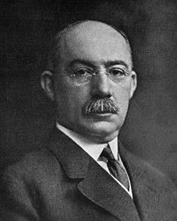
Henry Lawrence Gantt (USA, 1861 - 1819)
HL Gantt เกิดในปี 1861 เขาสำเร็จการศึกษาจากวิทยาลัย John Hopkins บางครั้งเขาทำงานเป็นช่างเขียนแบบในโรงหล่อเหล็กในปี พ.ศ. 2427 เขามีคุณสมบัติเป็นวิศวกรเครื่องกลที่สถาบันสตีเวนส์ ในปี พ.ศ. 2430 เขาได้เข้าร่วมบริษัท Midvale Steel ในไม่ช้าเขาก็กลายเป็นผู้ช่วยของ F.W Taylor เขาร่วมงานกับเทย์เลอร์ตั้งแต่ปี พ.ศ. 2430 - 2462 ที่ Midvale Steel Company เขาทำงานให้คำปรึกษามากมายเกี่ยวกับการคัดเลือกคนงานทางวิทยาศาสตร์และการพัฒนาระบบโบนัสจูงใจ เขาเน้นย้ำถึงความจำเป็นในการพัฒนาผลประโยชน์ร่วมกันระหว่างฝ่ายบริหารและแรงงาน แกนต์มีส่วนสำคัญสี่ประการต่อแนวคิดการจัดการ:

Slide 32
Henry Lawrence Gantt (USA, 1861 - 1819)
แผนภูมิแกนต์เพื่อเปรียบเทียบประสิทธิภาพตามจริงกับประสิทธิภาพที่วางแผนไว้ แผนภูมิแกนต์เป็นแผนภูมิรายวันที่แสดงขั้นตอนการทำงานแบบกราฟิกโดยแสดงการทำงานของเครื่องจักร ประสิทธิภาพชั่วโมงทำงาน การส่งมอบ ผลกระทบ และงานที่ค้างชำระ แผนภูมินี้จัดทำขึ้นเพื่ออำนวยความสะดวกในการวางแผนการผลิตในแต่ละวัน
แผนงานและโบนัสสำหรับค่าตอบแทนคนงานซึ่งบ่งชี้ถึงแนวทางด้านมนุษยธรรมที่มากขึ้น แผนนี้มีจุดมุ่งหมายเพื่อให้ค่าจ้างเพิ่มเติมสำหรับงานพิเศษนอกเหนือจากการรับประกันค่าจ้างขั้นต่ำ ภายใต้ระบบการจ่ายค่าจ้างนี้ หากคนงานทำงานที่วางไว้ให้เสร็จสิ้น เขาจะได้รับโบนัสที่แน่นอนเพิ่มเติมจากค่าจ้างขั้นต่ำรายวันของเขา ในทางกลับกัน ถ้าคนงานทำงานไม่เสร็จ เขาจะได้รับค่าจ้างขั้นต่ำรายวันเท่านั้น มีข้อกำหนดในการให้โบนัสแก่ผู้บังคับบัญชาหากคนงานภายใต้เขาสามารถได้รับโบนัสดังกล่าวจากการทำงานพิเศษ

Slide 33
Henry Lawrence Gantt (USA, 1861 - 1819)
จิตวิทยาพนักงานสัมพันธ์แสดงถึงความรับผิดชอบของผู้บริหารในการสอนและฝึกอบรมพนักงาน ในบทความเรื่อง "Training Workmen in Habits of Industry and Cooperation" Gantt อ้อนวอนขอให้มีนโยบายในการสั่งและสอนคนงานให้ทำงานในกระบวนการนี้ ซึ่งพัฒนามาจากการคิดล่วงหน้าเกี่ยวกับการจัดการ
แกนต์ให้ความสำคัญอย่างมากกับความเป็นผู้นำ เขาถือว่าการจัดการเป็นหน้าที่ของผู้นำ เขาเน้นย้ำถึงความสำคัญของความเป็นผู้นำที่ยอมรับได้ในฐานะองค์ประกอบหลักในความสำเร็จของธุรกิจใดๆ การมีส่วนร่วมของ Gantt อยู่ในธรรมชาติของการปรับแต่งมากกว่าแนวคิดพื้นฐาน พวกเขาทำให้การจัดการทางวิทยาศาสตร์มีมนุษยธรรมและมีความหมายมากขึ้นสำหรับผู้ชื่นชอบเทย์เลอร์

Slide 34
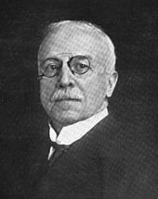
Harrington Emerson (USA, 1853 - 1931):
Emerson เป็นวิศวกรชาวอเมริกัน เขาทุ่มเทความสนใจไปที่ประสิทธิภาพในอุตสาหกรรม เขาเป็นคนแรกที่ใช้คำว่า 'วิศวกรรมประสิทธิภาพ' เพื่ออธิบายแบรนด์การให้คำปรึกษาของเขา เขาเรียกปรัชญาของเขาว่า "The Gospel of Efficiency" ตามที่เขาพูด "ประสิทธิภาพหมายความว่าสิ่งที่ถูกต้องทำในลักษณะที่ถูกต้องโดยคนที่ใช่ ณ สถานที่ที่เหมาะสมในเวลาที่เหมาะสม"

Slide 35
Harrington Emerson (USA, 1853 - 1931):
Emerson ได้วางหลักการของประสิทธิภาพดังต่อไปนี้เพื่อให้ฝ่ายบริหารปฏิบัติตาม
อุดมคติ
กึ๋น
ที่ปรึกษา
ผู้ทรงคุณวุฒิ
การลงโทษ
ข้อตกลงที่ยุติธรรม
บันทึกที่เหมาะสม
กำลังจัดส่ง
มาตรฐานและกำหนดการ
เงื่อนไขมาตรฐาน
การดำเนินงานที่ได้มาตรฐาน
คำแนะนำการปฏิบัติมาตรฐานและ
รางวัลประสิทธิภาพ

Slide 36
Administrative Management Theory:
Henry Fayol เป็นเลขชี้กำลังที่สำคัญที่สุดของทฤษฎีนี้ The pyramidal form, scalar principle, เอกภาพในการบังคับบัญชา หลักการยกเว้น ช่วงการควบคุม และการแบ่งแผนก เป็นแนวคิดที่สำคัญบางประการที่กำหนดโดย Fayol และผู้ติดตามของเขา เช่น Mooney และ Reiley, Simon, Urwick, Gullick เป็นต้น

Slide 37
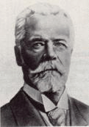
Henry Fayol (France, 1841 - 1925):
Henry Fayol เกิดในปี 1941 ที่กรุงคอนสแตนติโนเปิลในฝรั่งเศส เขาสำเร็จการศึกษาในฐานะวิศวกรเหมืองแร่ในปี พ.ศ. 2403 จากโรงเรียนเหมืองแร่แห่งชาติ หลังจากสำเร็จการศึกษา เขาได้ร่วมงานกับบริษัทเหมืองถ่านหินของฝรั่งเศสในตำแหน่งวิศวกร หลังจากนั้นสองสามปี เขาได้รับการเลื่อนตำแหน่งให้เป็นผู้จัดการ เขาได้รับแต่งตั้งให้เป็นผู้จัดการทั่วไปของบริษัทในปี พ.ศ. 2431 ในขณะนั้น บริษัทประสบความสูญเสียอย่างหนักและเกือบจะล้มละลาย Henry Fayol ประสบความสำเร็จในการเปลี่ยนบริษัทของเขาจากการล้มละลายที่ใกล้จะถึงเป็นสถานะทางการเงินที่แข็งแกร่งและบันทึกผลกำไรและเงินปันผลเป็นเวลานาน

Slide 38
Concept of Management:
Henry Fayol ถือเป็นบิดาแห่งทฤษฎีสมัยใหม่ของการจัดการทั่วไปและอุตสาหกรรม เขาแบ่งการจัดการทั่วไปและอุตสาหกรรมออกเป็นหกกลุ่ม:
กิจกรรมทางเทคนิค - การผลิต การผลิต
การปรับตัวกิจกรรมทางการค้า - ซื้อ ขาย และแลกเปลี่ยน
กิจกรรมทางการเงิน – การค้นหาและใช้เงินทุนให้เกิดประโยชน์สูงสุด
กิจกรรมรักษาความปลอดภัย-คุ้มครองทรัพย์สินและบุคคล
กิจกรรมการบัญชี - การเก็บสต๊อก งบดุล ต้นทุน และสถิติ
กิจกรรมการจัดการ - การวางแผน การจัดองค์กร คำสั่ง การประสานงานและการควบคุม

Slide 39
Fayol's Principles of Management:
Division of work: กองงานหรือความเชี่ยวชาญเพียงอย่างเดียวสามารถให้ผลผลิตและประสิทธิภาพสูงสุด ทั้งกิจกรรมทางเทคนิคและการบริหารสามารถทำได้อย่างดีที่สุดผ่านการแบ่งงานและความเชี่ยวชาญเท่านั้น
Authority and Responsibility: สิทธิในการสั่งการเรียกว่าผู้มีอำนาจ ภาระผูกพันที่จะทำให้สำเร็จเรียกว่าความรับผิดชอบ อำนาจและความรับผิดชอบเป็นสองด้านของเหรียญการจัดการ พวกเขาอยู่ด้วยกัน พวกเขาเสริมและพึ่งพาซึ่งกันและกัน
Discipline: วัตถุประสงค์ กฎและข้อบังคับ นโยบายและขั้นตอนต้องได้รับเกียรติจากสมาชิกแต่ละคนขององค์กร ต้องมีข้อตกลงที่ชัดเจนและยุติธรรมเกี่ยวกับหลักเกณฑ์และวัตถุประสงค์ เกี่ยวกับนโยบายและขั้นตอนการปฏิบัติงาน จะต้องมีบทลงโทษ (ลงโทษ) สำหรับการไม่เชื่อฟังหรือไม่ปฏิบัติตามวินัย ไม่มีองค์กรใดสามารถทำงานได้อย่างราบรื่นโดยปราศจากวินัย - ควรมีวินัยโดยสมัคร

Slide 40
Fayol's Principles of Management:
Unity of Command: เพื่อหลีกเลี่ยงความสับสนและความขัดแย้ง สมาชิกแต่ละคนขององค์กรต้องได้รับคำสั่งและคำแนะนำจากหัวหน้า (หัวหน้า) เพียงคนเดียวเท่านั้น
Common Interest: นี่เรียกว่าหลักการของความร่วมมือ แต่ละคนจะทำงานเพื่อทุกคนและทุกคน ผลประโยชน์ทั่วไปหรือผลประโยชน์ร่วมกันจะต้องสูงสุดในวิสาหกิจร่วมใดๆ
Remuneration: การจ่ายเงินที่ยุติธรรมและผลตอบแทนที่ไม่ใช่ทางการเงินสามารถทำหน้าที่เป็นสิ่งจูงใจหรือแรงจูงใจที่ดีที่สุดสำหรับผลงานที่ดี ต้องขจัดการเอารัดเอาเปรียบพนักงานในลักษณะใด ๆ รูปแบบค่าตอบแทนที่ดีรวมถึงสิ่งจูงใจทางการเงินและที่ไม่ใช่ทางการเงินที่เพียงพอ
Centralization: ต้องมีความสมดุลที่ดีระหว่างการรวมศูนย์และการกระจายอำนาจของอำนาจและอำนาจ ต้องหลีกเลี่ยงการรวมศูนย์และการกระจายอำนาจที่รุนแรง

Slide 41
Fayol's Principles of Management:
Scalar Chain: ความสามัคคีของคำสั่งทำให้เกิดห่วงโซ่หรือลำดับชั้นของคำสั่งที่เชื่อมโยงสมาชิกทั้งหมดขององค์กรจากบนลงล่าง สเกลาร์หมายถึงขั้นตอน
Order: ฟาโยลแนะนำว่ามีที่สำหรับทุกสิ่ง การสั่งซื้อหรือระบบเพียงอย่างเดียวสามารถสร้างองค์กรที่ดีและการจัดการที่มีประสิทธิภาพ
Equity: องค์กรประกอบด้วยกลุ่มคนที่เกี่ยวข้องกับความพยายามร่วมกัน ดังนั้น ความเสมอภาค (เช่น ความยุติธรรม) จึงต้องอยู่ที่นั่น หากปราศจากความเท่าเทียม เราก็ไม่สามารถมีความร่วมมือร่วมกันได้อย่างยั่งยืนและเพียงพอ
Centralization: ต้องมีความสมดุลที่ดีระหว่างการรวมศูนย์และการกระจายอำนาจของอำนาจและอำนาจ ต้องหลีกเลี่ยงการรวมศูนย์และการกระจายอำนาจที่รุนแรง

Slide 42
Fayol's Principles of Management:
Stability of Tenure: บุคคลต้องการเวลาในการปรับตัวกับงานใหม่และแสดงให้เห็นถึงประสิทธิภาพในเวลาที่เหมาะสม ดังนั้นพนักงานและผู้จัดการต้องมีความมั่นคงในการทำงาน ความมั่นคงของรายได้และการจ้างงานเป็นข้อกำหนดเบื้องต้นของการจัดระเบียบและการจัดการที่ดี
Esprit of Co-operation: เป็นรากฐานขององค์กรที่ดี ยูเนี่ยนคือความแข็งแกร่ง แต่ความสามัคคีต้องการความร่วมมือ ความภูมิใจ ความจงรักภักดี และสำนึกในความเป็นเจ้าของมีส่วนรับผิดชอบต่อผลการปฏิบัติงานที่ดี
Initiative: ความคิดสร้างสรรค์และความสามารถในการริเริ่มสามารถทำให้เรามีการวางแผนการจัดการที่ดีและการดำเนินการตามแผนที่กำหนดไว้ล่วงหน้า

Slide 43
Bureaucratic Model:
Max Weber นักสังคมวิทยาชาวเยอรมันได้พัฒนารูปแบบระบบราชการ แบบอย่างของระบบราชการของเขาได้แก่
ลำดับชั้นของอำนาจ
กองแรงงานตามความเชี่ยวชาญเฉพาะทาง
ระบบกฏระเบียบ
ความไม่มีตัวตนของความสัมพันธ์ระหว่างบุคคล
มีระบบขั้นตอนการทำงาน
การจัดตำแหน่งพนักงานตามความสามารถทางเทคนิค
อำนาจทางกฎหมายและอำนาจ

Slide 44
Bureaucratic Model:
ระบบราชการให้รูปแบบองค์กรที่เข้มงวด ไม่ได้คำนึงถึงองค์ประกอบที่สำคัญของมนุษย์ คุณสมบัติของข้าราชการคือ
ความแข็งแกร่ง ความไม่มีตัวตน และต้นทุนการควบคุมที่สูงขึ้น
ความวิตกกังวลเนื่องจากแรงกดดันของการปฏิบัติตามกฎและขั้นตอน
เป็นที่พึ่งที่เหนือกว่า
มีแนวโน้มที่จะลืมเป้าหมายสูงสุดขององค์กร
ควรใช้แบบจำลองทางราชการในกรณีที่ไม่คาดว่าจะมีการเปลี่ยนแปลงหรือสามารถระบุอัตราการเปลี่ยนแปลงได้ ตามมาในหน่วยงานของรัฐและในองค์กรธุรกิจขนาดใหญ่

Slide 45
Neoclassical Theory

Slide 46
Neoclassical Theory:
ทฤษฎีนีโอคลาสสิกสร้างขึ้นจากพื้นฐานของทฤษฎีคลาสสิก มันแก้ไข ปรับปรุง และขยายทฤษฎีคลาสสิก ทฤษฎีคลาสสิกมุ่งเน้นไปที่เนื้อหางานและการจัดการทรัพยากรทางกายภาพ ในขณะที่ทฤษฎีนีโอคลาสสิกให้ความสำคัญกับความสัมพันธ์ระหว่างบุคคลและกลุ่มในที่ทำงานมากขึ้น ทฤษฎีนีโอคลาสสิกชี้ให้เห็นถึงบทบาทของจิตวิทยาและสังคมวิทยาในการทำความเข้าใจพฤติกรรมบุคคลและกลุ่มในองค์กร

Slide 47
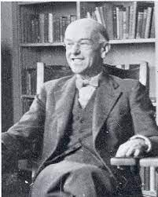
George Elton Mayo (Australia, 1880 - 1949):
Elton Mayo เกิดที่ออสเตรเลีย เขาได้รับการศึกษาด้านตรรกะและปรัชญาที่วิทยาลัยเซนต์ปีเตอร์ เมืองแอดิเลด เขานำทีมนักวิจัยจากมหาวิทยาลัยฮาร์วาร์ด ซึ่งดำเนินการตรวจสอบปัญหาของมนุษย์ที่โรงงาน Hawthorne ของบริษัท Western Electrical ที่ชิคาโก พวกเขาทำการทดลองบางอย่าง (เรียกว่า Hawthorne Experiments) และตรวจสอบการจัดกลุ่มแบบไม่เป็นทางการ ความสัมพันธ์แบบไม่เป็นทางการ รูปแบบการสื่อสาร รูปแบบการเป็นผู้นำแบบไม่เป็นทางการ เป็นต้น Elton Mayo เป็นที่รู้จักโดยทั่วไปว่าเป็นบิดาของโรงเรียนมนุษยสัมพันธ์ ผู้มีส่วนร่วมที่โดดเด่นอื่น ๆ ในโรงเรียนนี้ ได้แก่ Roethlisberger, Dickson, Dewey, Lewinetc

Slide 48
Hawthorne Experiment:
กลุ่มนักวิจัยที่นำโดย Elton Mayo และ Fritz Roethlisberger จาก Harvard Business School ได้รับเชิญให้เข้าร่วมในการศึกษาที่ Hawthorne Works ของ Western Electric Company, Chicago การทดลองดำเนินไปจนถึงปี พ.ศ. 2475 การทดลองของฮอว์ธอร์นพบว่าผลิตภาพของพนักงานไม่ใช่หน้าที่ของสภาพการทำงานทางกายภาพเพียงอย่างเดียวและเงินที่จ่ายให้กับพวกเขา ผลผลิตของพนักงานขึ้นอยู่กับความพึงพอใจของพนักงานในสถานการณ์การทำงานเป็นอย่างมาก แนวคิดของ Mayo คือปัจจัยเชิงตรรกะมีความสำคัญน้อยกว่าปัจจัยทางอารมณ์ในการกำหนดประสิทธิภาพการผลิต นอกจากนี้ จากปัจจัยมนุษย์ทั้งหมดที่มีอิทธิพลต่อพฤติกรรมของพนักงาน ปัจจัยที่มีอิทธิพลมากที่สุดคือปัจจัยที่เล็ดลอดออกมาจากการมีส่วนร่วมของคนงานในกลุ่มสังคม ดังนั้น มาโยจึงสรุปว่าการจัดเตรียมงานนอกเหนือจากการบรรลุข้อกำหนดวัตถุประสงค์ของการผลิตจะต้องตอบสนองความต้องการส่วนตัวของพนักงานในเรื่องความพึงพอใจทางสังคมในสถานที่ทำงานของเขาด้วย

Slide 49
Hawthorne Experiment:
การทดลองฮอว์ธอร์นประกอบด้วยสี่ส่วน ส่วนเหล่านี้อธิบายสั้น ๆ ด้านล่าง:
illumination Experiment: การทดลองการส่องสว่าง
Relay Assembly Test Room Experiment: การทดลองห้องทดสอบการประกอบรีเลย์
Mass Interview Program: โปรแกรมสัมภาษณ์
Bank Wiring Test Room Experiment: ห้องทดลองเดินสายไฟของธนาคาร

Slide 50
Hawthorne Experiment:
การทดลองฮอว์ธอร์นประกอบด้วยสี่ส่วน ส่วนเหล่านี้อธิบายสั้น ๆ ด้านล่าง:
illumination Experiment: การทดลองการส่องสว่างการทดลองนี้ดำเนินการเพื่อสร้างความสัมพันธ์ระหว่างเอาต์พุตและการส่องสว่าง เมื่อความเข้มของแสงเพิ่มขึ้น เอาต์พุตก็เพิ่มขึ้นด้วย ผลลัพธ์มีแนวโน้มสูงขึ้นแม้ว่าแสงจะค่อยๆ ลดระดับลงสู่ระดับปกติ ดังนั้นจึงสรุปได้ว่าไม่มีความสัมพันธ์ที่สอดคล้องกันระหว่างผลผลิตของคนงานกับการส่องสว่างในโรงงาน จะต้องมีปัจจัยอื่นที่ส่งผลต่อผลผลิต

Slide 51
Hawthorne Experiment:
Relay Assembly Test Room Experiment: การทดลองห้องทดสอบการประกอบรีเลย์ ระยะนี้มีวัตถุประสงค์เพื่อให้ทราบไม่เพียงแค่ผลกระทบของการส่องสว่างต่อการผลิตเท่านั้น แต่ยังรวมถึงปัจจัยอื่นๆ เช่น ระยะเวลาของวันทำงาน ชั่วโมงพักผ่อน และสภาพร่างกายอื่นๆ ในการทดลองนี้ มีการสร้างกลุ่มงานเล็กๆ ที่เป็นเนื้อเดียวกันซึ่งมีเด็กผู้หญิงหกคน เด็กผู้หญิงเหล่านี้เป็นมิตรต่อกันและถูกขอให้ทำงานในบรรยากาศที่เป็นกันเองภายใต้การดูแลของนักวิจัย ผลผลิตและขวัญกำลังใจเพิ่มขึ้นอย่างมากในช่วงระยะเวลาของการทดลอง ผลผลิตเพิ่มขึ้นและคงที่ในระดับสูง แม้ว่าการปรับปรุงทั้งหมดจะถูกนำออกไปและนำสภาวะก่อนการทดสอบกลับมาใช้ใหม่ นักวิจัยสรุปว่าปัจจัยทางสังคมและจิตวิทยา เช่น ความรู้สึกสำคัญ การรับรู้ ความสนใจ การมีส่วนร่วม กลุ่มงานที่เหนียวแน่น และการนิเทศแบบไม่สั่งการถือเป็นกุญแจสำคัญในการเพิ่มผลผลิต

Slide 52
Hawthorne Experiment:
Mass Interview Program: โปรแกรมสัมภาษณ์ วัตถุประสงค์ของโครงการนี้คือเพื่อศึกษาทัศนคติของพนักงานอย่างเป็นระบบ ซึ่งจะเผยให้เห็นถึงความหมายที่ "สถานการณ์การทำงาน" ของพวกเขามีต่อพวกเขา นักวิจัยได้สัมภาษณ์คนงานจำนวนมากเกี่ยวกับความคิดเห็นเกี่ยวกับการทำงาน สภาพการทำงาน และการกำกับดูแล ในขั้นต้น มีการใช้วิธีการโดยตรงโดยการสัมภาษณ์ถามคำถามที่ผู้จัดการและนักวิจัยถือว่ามีความสำคัญ นักวิจัยตั้งข้อสังเกตว่าคำตอบของคนงานได้รับการปกป้อง ดังนั้น วิธีการนี้จึงถูกแทนที่ด้วยเทคนิคทางอ้อม โดยที่ผู้สัมภาษณ์เพียงแค่ฟังสิ่งที่คนงานจะพูด ผลการวิจัยยืนยันถึงความสำคัญของปัจจัยทางสังคมในที่ทำงานในสภาพแวดล้อมการทำงานทั้งหมด

Slide 53
Hawthorne Experiment:
Bank Wiring Test Room Experiment: ห้องทดลองเดินสายไฟของธนาคาร การทดลองนี้ดำเนินการโดย Roethlisberger และ Dickson เพื่อพัฒนาวิธีการสังเกตแบบใหม่และรับข้อมูลที่ถูกต้องมากขึ้นเกี่ยวกับกลุ่มทางสังคมภายในบริษัท และค้นหาสาเหตุที่จำกัดผลลัพธ์ ได้ทำการทดลองเพื่อศึกษากลุ่มคนงานภายใต้สภาวะที่ใกล้เคียงปกติมากที่สุด กลุ่มนี้ประกอบด้วยคนงาน 14 คน หลังการทดลอง บันทึกการผลิตของกลุ่มนี้จะถูกเปรียบเทียบกับบันทึกการผลิตก่อนหน้านี้ สังเกตได้ว่ากลุ่มพัฒนาบรรทัดฐานการผลิตของตนเองสำหรับผู้ปฏิบัติงานแต่ละคน ซึ่งต่ำกว่าที่กำหนดโดยฝ่ายบริหาร ด้วยเหตุนี้ คนงานจะผลิตได้มากเพียงนั้น จึงเอาชนะระบบแรงจูงใจ คนงานที่พยายามผลิตมากกว่าบรรทัดฐานของกลุ่มถูกโดดเดี่ยว รังควาน หรือลงโทษโดยกลุ่ม ผลการศึกษาพบว่า
แต่ละคนถูกจำกัดการส่งออก
กลุ่มนี้มีมาตรฐานการปฏิบัติงาน "ไม่เป็นทางการ" ของตัวเอง
ผลผลิตส่วนบุคคลค่อนข้างคงที่ตลอดช่วงระยะเวลาหนึ่ง
กลุ่มนอกระบบมีบทบาทสำคัญในการทำงานขององค์กร

Slide 54
Contributions of the Hawthorne Experiment:
Elton Mayo และผู้ร่วมงานของเขาได้ทำการศึกษาในโรงงาน Hawthorne ของบริษัท Western Electric ในสหรัฐอเมริกา ระหว่างปี 1927 ถึง 1930 โดยอ้างอิงจากวิธีเหล่านี้ วิธีเชิงพฤติกรรมศาสตร์มีการนำหลายๆ ด้านมาประยุกต์ใช้ในการจัดการ คุณสมบัติที่สำคัญของการทดลอง Hawthorne คือ
องค์กรธุรกิจโดยพื้นฐานแล้วเป็นระบบสังคม ไม่ใช่แค่ระบบเศรษฐกิจเทคโนเท่านั้น
นายจ้างสามารถกระตุ้นความต้องการทางจิตใจและสังคมได้ เนื่องจากพฤติกรรมของเขายังได้รับอิทธิพลจากความรู้สึก อารมณ์ และทัศนคติอีกด้วย ดังนั้นแรงจูงใจทางเศรษฐกิจจึงไม่ใช่วิธีเดียวที่จะจูงใจผู้คนฝ่ายบริหารต้องเรียนรู้ที่จะพัฒนาทัศนคติแบบร่วมมือและไม่พึ่งพาเพียงคำสั่งเท่านั้น
การมีส่วนร่วมกลายเป็นเครื่องมือสำคัญในการเคลื่อนไหวด้านมนุษยสัมพันธ์ เพื่อให้เกิดการมีส่วนร่วม เครือข่ายการสื่อสารสองทางที่มีประสิทธิภาพจึงเป็นสิ่งจำเป็น

Slide 55
Contributions of the Hawthorne Experiment:
ผลผลิตเชื่อมโยงกับความพึงพอใจของพนักงานในองค์กรธุรกิจใดๆ ดังนั้นผู้บริหารจึงต้องให้ความสนใจในความพึงพอใจของพนักงานมากขึ้น
จิตวิทยากลุ่มมีบทบาทสำคัญในองค์กรธุรกิจใดๆ เราจึงต้องพึ่งพาความพยายามของกลุ่มที่ไม่เป็นทางการมากขึ้น
ทฤษฎีนีโอคลาสสิกเน้นว่ามนุษย์เป็นเครื่องจักรที่มีชีวิต และเขามีความสำคัญมากกว่าเครื่องจักรที่ไม่มีชีวิต ดังนั้น กุญแจสำคัญในการผลิตที่สูงขึ้นจึงอยู่ที่ขวัญกำลังใจของพนักงาน ขวัญกำลังใจสูงส่งผลให้ผลผลิตสูงขึ้น

Slide 56
Elements of Behavioral Theory:
The Individual: ทฤษฎีนีโอคลาสสิกเน้นว่าต้องยอมรับความแตกต่างของแต่ละบุคคล บุคคลมีความรู้สึก อารมณ์ การรับรู้ และทัศนคติ แต่ละคนมีเอกลักษณ์เฉพาะตัว เขานำทัศนคติความเชื่อและวิถีชีวิตบางอย่างมาสู่งานรวมถึงทักษะ เขามีความหมายบางอย่างเกี่ยวกับงาน การกำกับดูแล สภาพการทำงาน ฯลฯ โลกภายในของผู้ปฏิบัติงานมีความสำคัญมากกว่าความเป็นจริงภายนอกในการกำหนดผลิตภาพ ดังนั้นความสัมพันธ์ของมนุษย์ในที่ทำงานเป็นตัวกำหนดการเพิ่มขึ้นหรือลดลงของผลผลิต ดังนั้น นักมนุษยสัมพันธ์จึงสนับสนุนการนำแบบจำลองหลายมิติของแรงจูงใจมาใช้ ซึ่งขึ้นอยู่กับปัจจัยทางเศรษฐกิจ ปัจเจก และสังคม
Work Groups: คนงานไม่โดดเดี่ยว พวกเขาเป็นสิ่งมีชีวิตทางสังคมและควรได้รับการปฏิบัติเช่นนี้โดยผู้บริหาร การมีอยู่ขององค์กรนอกระบบเป็นเรื่องธรรมชาติ ทฤษฎีนีโอคลาสสิกอธิบายถึงผลกระทบที่สำคัญของจิตวิทยากลุ่มและพฤติกรรมที่มีต่อแรงจูงใจและประสิทธิผล

Slide 57
Elements of Behavioral Theory:
Participative Management: การเกิดขึ้นของการจัดการแบบมีส่วนร่วมเป็นสิ่งที่หลีกเลี่ยงไม่ได้เมื่อเน้นที่บุคคลและกลุ่มงาน การให้แรงงานมีส่วนร่วมในการตัดสินใจเพื่อเพิ่มผลิตภาพเป็นหลักถือเป็นรูปแบบใหม่ของการควบคุมดูแล ขณะนี้ฝ่ายบริหารยินดีให้พนักงานมีส่วนร่วมในการวางแผนเนื้อหางานและการปฏิบัติงาน ทฤษฎีนีโอคลาสสิกเน้นความสนใจไปที่คนงาน แผนผังโรงงาน เครื่องจักร เครื่องมือ ฯลฯ ต้องให้ความสะดวกและอำนวยความสะดวกแก่พนักงาน ดังนั้นแนวทางนีโอคลาสสิกจึงพยายามตอบสนองความมั่นคงส่วนบุคคลและความต้องการทางสังคมของผู้ปฏิบัติงาน

Slide 58
Limitations of Human Relations Approach:
นักมนุษยสัมพันธ์ได้ข้อสรุปจากการศึกษาของฮอว์ธอร์น ข้อสรุปเหล่านี้อิงจากข้อมูลเชิงลึกทางคลินิกมากกว่าหลักฐานทางวิทยาศาสตร์
การศึกษามีแนวโน้มที่จะเน้นย้ำประเด็นด้านจิตวิทยาโดยเสียค่าใช้จ่ายด้านโครงสร้างและด้านเทคนิค
สันนิษฐานว่าปัญหาขององค์กรทั้งหมดสามารถแก้ไขได้ด้วยมนุษยสัมพันธ์ สมมติฐานนี้ไม่มีผลดีในทางปฏิบัติ
นักมนุษยสัมพันธ์เห็นว่าเฉพาะตัวแปรของมนุษย์เป็นตัวแปรสำคัญและละเลยตัวแปรอื่นๆ
นักมนุษยสัมพันธ์เน้นย้ำการตัดสินใจของกลุ่มและกลุ่ม แต่ในทางปฏิบัติ กลุ่มอาจสร้างปัญหาและอาจไม่สามารถตัดสินใจร่วมกันได้

Slide 59
Modern Theory

Slide 60
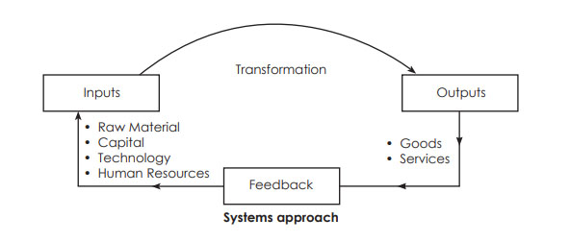
Modern Theory (System Approach):
แนวทางระบบในการจัดการบ่งชี้ทฤษฎีหลักที่สี่ของแนวคิดการจัดการที่เรียกว่าทฤษฎีสมัยใหม่ ทฤษฎีสมัยใหม่ถือว่าองค์กรเป็นระบบการปรับตัวซึ่งต้องปรับตัวตามการเปลี่ยนแปลงของสภาพแวดล้อม องค์กรถูกกำหนดให้เป็นกระบวนการที่มีโครงสร้างซึ่งบุคคลโต้ตอบเพื่อบรรลุวัตถุประสงค์

Slide 61
Meaning of "System":
ระบบคำมาจากคำภาษากรีกหมายถึงการรวมหรือรวมกัน ระบบคือชุดขององค์ประกอบหรือส่วนประกอบที่เชื่อมโยงถึงกันและเกี่ยวข้องกันเพื่อให้บรรลุเป้าหมายบางอย่าง ระบบมีส่วนสำคัญสามส่วน:
ทุกระบบมีเป้าหมายและต้องมีจุดประสงค์หรือวัตถุประสงค์เพื่อให้บรรลุ
ในการออกแบบระบบ เราต้องสร้างการจัดเรียงส่วนประกอบที่จำเป็น
Inputของข้อมูล วัสดุ และพลังงานได้รับการจัดสรรสำหรับการประมวลผลตามแผนเพื่อให้ผลลัพธ์สามารถบรรลุวัตถุประสงค์ของระบบ

Slide 62
The Design of a Basic System

Slide 63
Characteristics of Modern Management Thought:
The Systems Approach: องค์กรในฐานะระบบมีห้าส่วนพื้นฐาน
Input
Process
Output
Feedback and
Environment
มันใช้สภาพแวดล้อมสำหรับปัจจัยการผลิตเพื่อสร้างผลลัพธ์ที่ต้องการ ความสำเร็จของผลลัพธ์เหล่านี้สามารถตัดสินได้โดยใช้คำติชม หากจำเป็น เราต้องปรับเปลี่ยนส่วนผสมของปัจจัยการผลิตเพื่อผลิตตามความต้องการที่เปลี่ยนแปลงไป

Slide 64
Characteristics of Modern Management Thought:
Dynamic: เรามีกระบวนการโต้ตอบแบบไดนามิกที่เกิดขึ้นภายในโครงสร้างขององค์กร ดุลยภาพขององค์กรและโครงสร้างเป็นแบบไดนามิกหรือเปลี่ยนแปลง
Multilevel and Multidimensional: วิธีการของระบบชี้ให้เห็นอักขระหลายระดับและหลายมิติที่ซับซ้อน เรามีทั้งแนวทางไมโครและมาโคร บริษัทเป็นไมโครในระบบธุรกิจ เป็นมาโครที่เกี่ยวกับหน่วยภายในของตัวเอง ภายในบริษัทในฐานะระบบ
Production subsystem
Finance subsystem
Marketing subsystem
Personnel subsystem

Slide 65
Characteristics of Modern Management Thought:
Multi-motivated: ทฤษฎีคลาสสิกสันนิษฐานว่ามีวัตถุประสงค์เดียว เช่น กำไรแนวทางของระบบตระหนักดีว่าอาจมีแรงจูงใจเบื้องหลังการกระทำและพฤติกรรมของเราหลายประการ ฝ่ายบริหารต้องประนีประนอมกับวัตถุประสงค์หลายประการเหล่านี้
Multidisciplinary: แนวทางของระบบผสานรวมและใช้กับแนวคิดเกี่ยวกับผลกำไรที่เกิดขึ้นจากแนวคิดต่างๆ การจัดการดึงแนวคิดและเทคนิคจากหลากหลายสาขาวิชาได้อย่างอิสระ เช่น จิตวิทยา จิตวิทยาสังคม สังคมวิทยา นิเวศวิทยา เศรษฐศาสตร์ คณิตศาสตร์ เป็นต้น
Multivariable: สันนิษฐานว่าไม่มีปรากฏการณ์เหตุ-ผลอย่างง่าย เหตุการณ์อาจเป็นผลมาจากปัจจัยหลายอย่างซึ่งตัวมันเองมีความเกี่ยวข้องสัมพันธ์กันและพึ่งพาซึ่งกันและกัน ปัจจัยบางอย่างควบคุมได้ บางอย่างควบคุมไม่ได้ การวางแผนและการควบคุมอย่างชาญฉลาดเป็นสิ่งจำเป็นในการเผชิญกับปัจจัยผันแปรเหล่านี้

Slide 66
Characteristics of Modern Management Thought:
Adaptive: ความอยู่รอดและการเติบโตขององค์กรในสภาพแวดล้อมแบบไดนามิกต้องการระบบที่ปรับเปลี่ยนได้ซึ่งสามารถปรับให้เข้ากับสภาวะที่เปลี่ยนแปลงได้อย่างต่อเนื่อง องค์กรเป็นระบบเปิดที่ปรับตัวเองผ่านกระบวนการตอบรับ
Probabilistic: หลักการจัดการชี้ให้เห็นถึงความน่าจะเป็นเท่านั้น และไม่เคยมีความแน่นอนของประสิทธิภาพและผลลัพธ์ที่ตามมา เราต้องเผชิญกับตัวแปรมากมายพร้อมๆ กัน การคาดการณ์ของเราเป็นเพียงแนวโน้ม ดังนั้น การพยากรณ์และการวางแผนอย่างชาญฉลาดสามารถลดระดับความไม่แน่นอนได้ในระดับมาก

Slide 67
Contingency Theory:
แนวทางระบบเน้นว่าระบบย่อยทั้งหมดขององค์กรพร้อมกับระบบขั้นสูงของสภาพแวดล้อมนั้นเชื่อมโยงถึงกันและสัมพันธ์กัน การวิเคราะห์แนวทางฉุกเฉินและเข้าใจความสัมพันธ์ระหว่างกันเพื่อให้การดำเนินการด้านการจัดการสามารถปรับให้เข้ากับความต้องการของสถานการณ์หรือสถานการณ์เฉพาะได้
ดังนั้นแนวทางฉุกเฉินช่วยให้เราสามารถพัฒนาคำตอบที่ใช้งานได้จริงสำหรับปัญหาที่ต้องการวิธีแก้ไข การออกแบบองค์กรและการดำเนินการจัดการที่เหมาะสมที่สุดกับสถานการณ์เฉพาะจะต้องถูกนำมาใช้เพื่อให้ได้ผลลัพธ์ที่ดีที่สุดภายใต้สถานการณ์ที่กำหนด ไม่มีวิธีที่ดีที่สุด ในการจัดระเบียบและจัดการ ดังนั้น Contingency Approach to Management จึงเน้นย้ำว่าการจัดการเป็นวินัยที่เน้นการปฏิบัติอย่างมาก เป็นหน้าที่พื้นฐานของผู้จัดการในการวิเคราะห์และทำความเข้าใจสภาพแวดล้อมที่พวกเขาทำงานก่อนที่จะนำเทคนิค กระบวนการ และแนวปฏิบัติมาใช้ การนำหลักการและวิธีปฏิบัติมาประยุกต์ใช้ควรเป็นทวีปตามสถานการณ์ที่มีอยู่

Slide 68
Contingency Theory:
วิธีฉุกเฉินแนะนำผู้จัดการให้ปรับตัวเข้ากับสิ่งแวดล้อม มันบอกผู้จัดการให้ปฏิบัติจริงและเปิดใจกว้าง แนวทางฉุกเฉินคือการปรับปรุงเหนือแนวทางของระบบ ไม่เพียงแต่ตรวจสอบความสัมพันธ์ระหว่างระบบย่อยขององค์กร แต่ยังตรวจสอบความสัมพันธ์ระหว่างองค์กรและสภาพแวดล้อมด้วย
อย่างไรก็ตาม วิธีฉุกเฉินทนทุกข์จากข้อจำกัดสองประการ:
ไม่รู้จักอิทธิพลของแนวคิดการจัดการและเทคนิคเกี่ยวกับสิ่งแวดล้อม
วรรณกรรมเกี่ยวกับการจัดการฉุกเฉินยังไม่เพียงพอ

Slide 69
INTERNATIONAL SPORT ORGANIZATION
บทที่ 3 องค์กรกีฬานานาชาติ

Slide 70
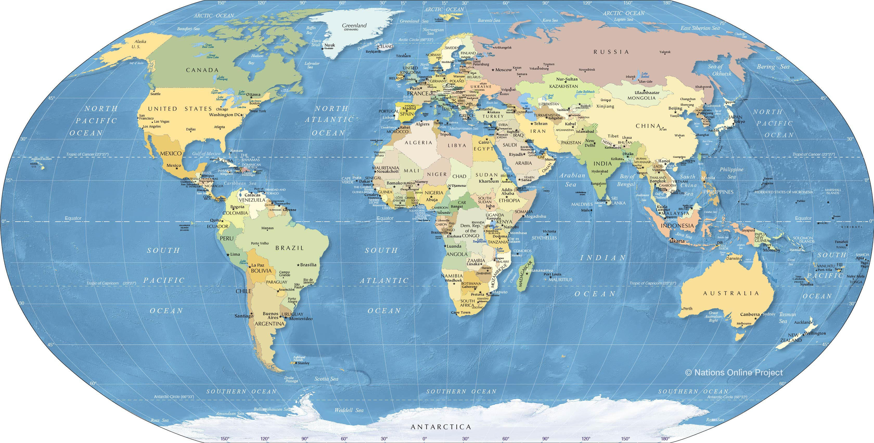
องค์การกีฬาของโลก

Slide 71
International federation & INTERNATIONAL OLYMPIC COMMITTEE

Slide 72
International federation (IF)

Slide 73
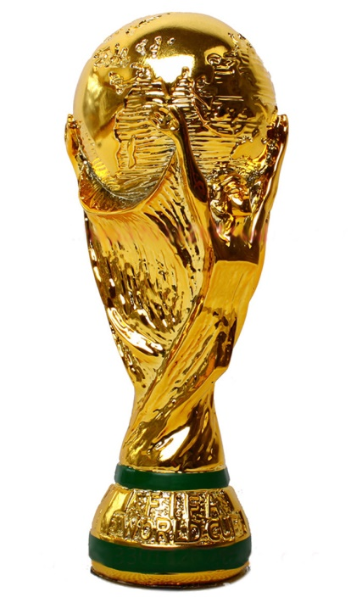
International federation

Slide 74
International federation

Slide 75
Asian Football Confederation

Slide 76
ASEAN Football Federation

Slide 78
INTERNATIONAL OLYMPIC COMMITTEE

Slide 79
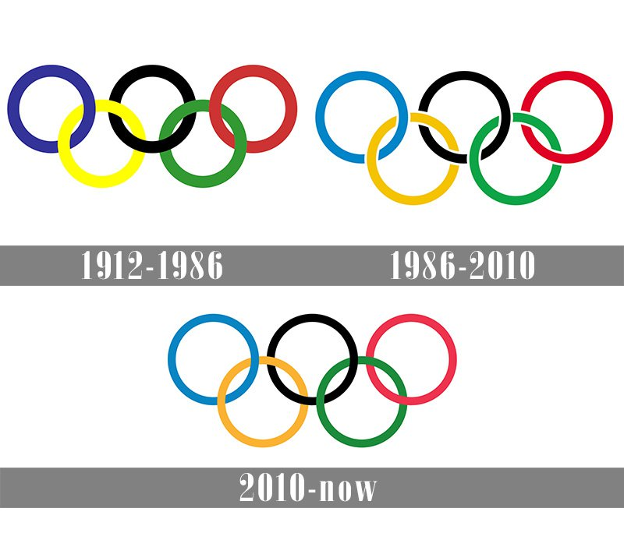
Olympic Games

Slide 80
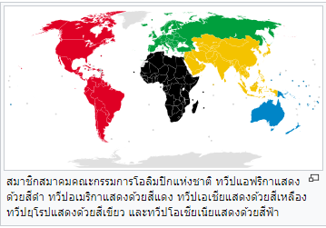
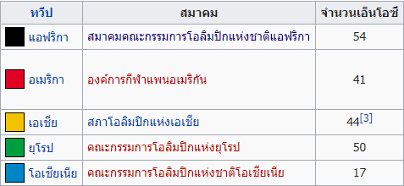
International Olympic committee

Slide 81
International Olympic committee

Slide 82
Olympic Council of Asia

Slide 83
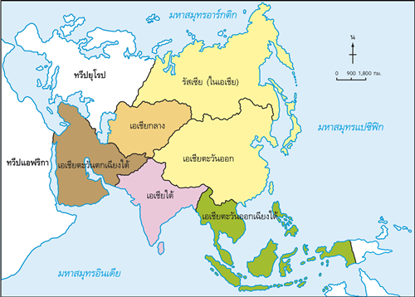
International Olympic committee

Slide 84
South East Asian Games Federation

Slide 85
คณะกรรมการโอลิมปิกแห่งชาติ (National Olympic Committee : NOC)

Slide 86
เปรียบเทียบ
ระดับโลก
ระดับเอเชีย
ระดับอาเซียน
ระดับประเทศ

Slide 89
หน่วยงานในสังกัด

Slide 90
หน่วยงานดูแล
กีฬา | หน่วยงาน
กีฬาเป็นเลิศ
กีฬาอาชีพ
กีฬามวลชน
กีฬาพื้นฐาน

Slide 93
การกีฬาแห่งประเทศไทย
สมาคมกีฬาจังหวัด
สมาคมกีฬาแห่งประเทศไทย

Slide 94
สมาคมกีฬาประจำจังหวัด

Slide 95
สมาคมกีฬาแห่งประเทศไทย

Slide 96
Thank you
Dr.Archavit Choengklinchan

